Slide 1

Xử lí dữ liệu + LSTM
Nguyễn Trường Sơn.

Slide 2

Dữ liệu được thu thập bằng cách clone từ các web thương mại điện tử như Tiki, Lazada,… hay tham khảo từ các nguồn như ngân hàng và chứng khoán.
1. Xử lí dữ liệu

Slide 3
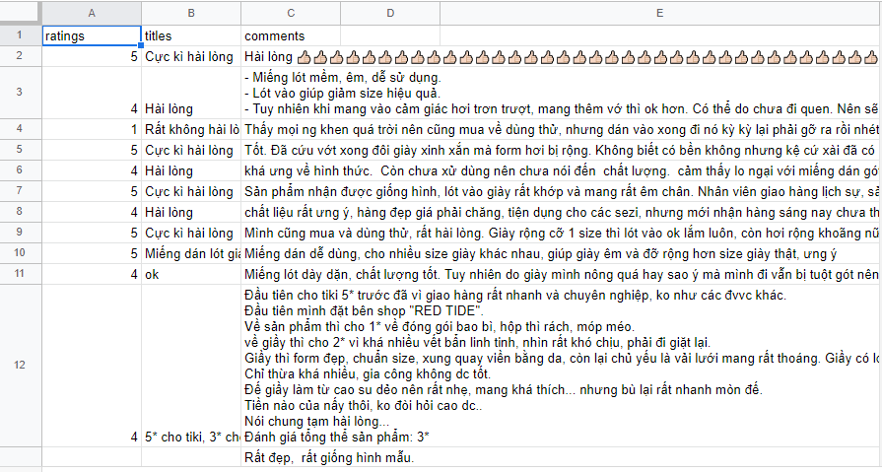
1. Xử lí dữ liệu
Hình 1: Dữ liệu sau khi được thu thập.

Slide 4
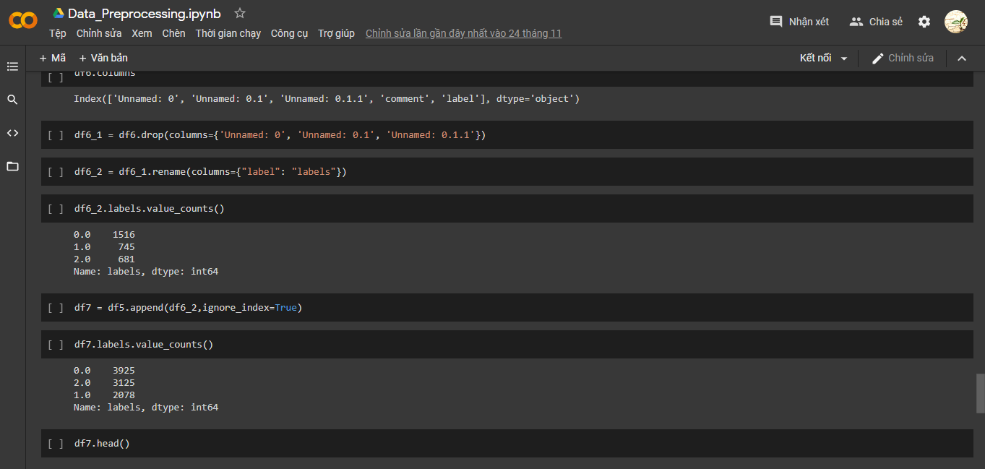
1. Xử lí dữ liệu
Sau khi thu thập được dữ liệu, dữ liệu sẽ qua xử lí bằng nhiều cách như: loại bỏ các dữ liệu lỗi, outlier, xử lí imbalanced.
Hình 2: Xử lí data theo từng bước.

Slide 5
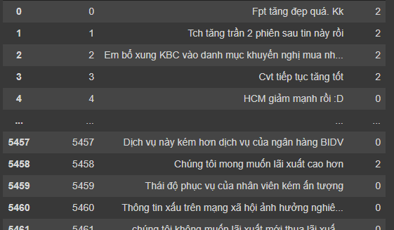
Hình 3: Data sau khi đã được xử lí
1. Xử lí dữ liệu

Slide 6
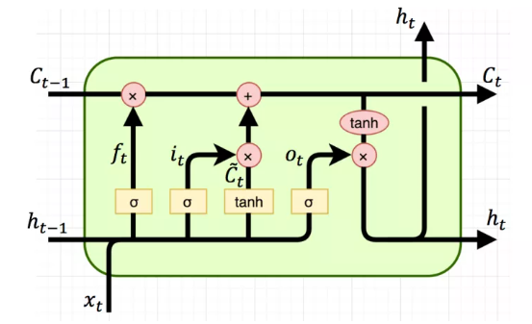
2. LSTM
- Mạng bộ nhớ dài-ngắn (Long Short Term Memory networks), thường được gọi là LSTM - là một dạng đặc biệt của RNN, nó có khả năng học được các phụ thuộc xa. LSTM được giới thiệu bởi Hochreiter & Schmidhuber (1997), và sau đó đã được cải tiến và phổ biến bởi rất nhiều người trong ngành. Chúng hoạt động cực kì hiệu quả trên nhiều bài toán khác nhau nên dần đã trở nên phổ biến như hiện nay.
Hình 4: Mô hình LSTM. Nguồn: https://medium.com/@saurabh.rathor092/simple-rnn-vs-gru-vs-lstm-difference-lies-in-more-flexible-control-5f33e07b1e57

Slide 7
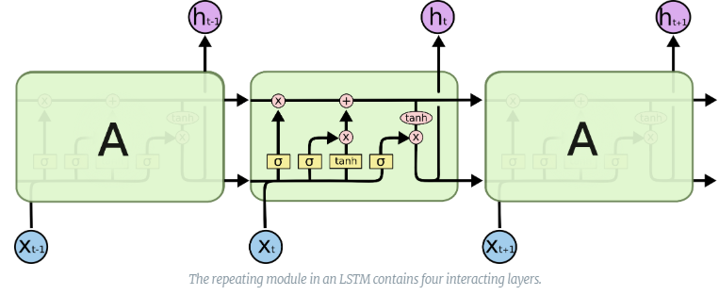
2. LSTM
- LSTM được thiết kế để tránh được vấn đề phụ thuộc xa (long-term dependency). Việc nhớ thông tin trong suốt thời gian dài là đặc tính mặc định của chúng, chứ ta không cần phải huấn luyện nó để có thể nhớ được. Tức là ngay nội tại của nó đã có thể ghi nhớ được mà không cần bất kì can thiệp nào.
Mọi mạng hồi quy đều có dạng là một chuỗi các mô-đun lặp đi lặp lại của mạng nơ-ron. Với mạng LSTM, các mô-dun này có cấu trúc rất đơn giản, thường là bốn tầng tương tác với nhau rất đặc biệt.
Hình 5: Mô hình LSTM.

Slide 8
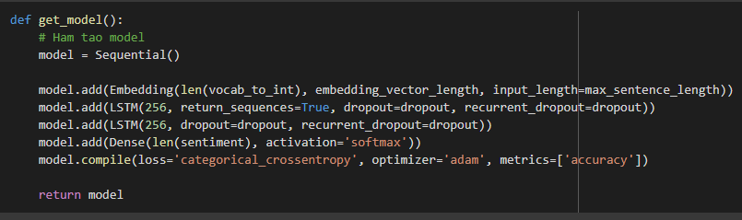
2. LSTM
Giờ chúng ta sẽ dung model LSTM để tiến hành phân tích cảm xúc qua văn bản( Sentiment Analysis).
Hình 6: Model được sử dụng.

Slide 9
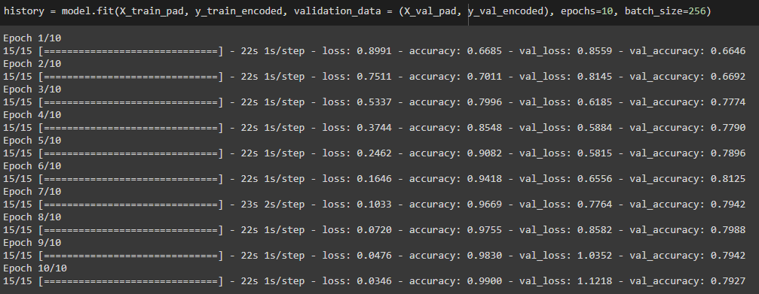
2. LSTM
Bây giờ, chúng ta sẽ tiến hành train. Sau 10 epoch, kết quả thu được như sau:

Slide 10
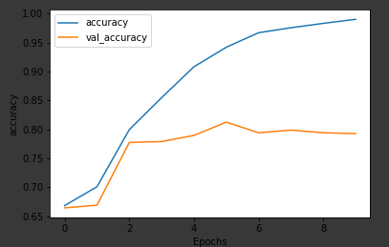
2. LSTM
Hình 8: Đồ thị biểu thị quá trình train.

Slide 11
2. LSTM
Nhận xét:
Model đã bị overfiting. Model đã học rất tốt trên tập train, nhưng lại có performance không tốt trên tập test.

